Slide 1
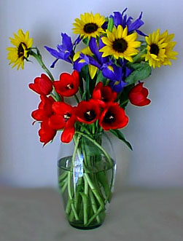
স্বাগতম

Slide 2
পরিচিতি
শিক্ষক পরিচিতি
উত্তম কুমার বিশ্বাস
সহকারি শিক্ষক
দত্তগাতী বালিকা মাধ্যমিক বিদ্যালয়
মোবাইল নং ০১৭২৭০১২৪১৪
Email:uttam10121978@gmail,com
পাঠ পরিচিতি
শ্রেণীঃ৮ম
বিষয়ঃবিজ্ঞান
অধ্যায়ঃ10ম
সময়ঃ৫০ মিঃ
তারিখঃ১১/১১/১৯

Slide 3
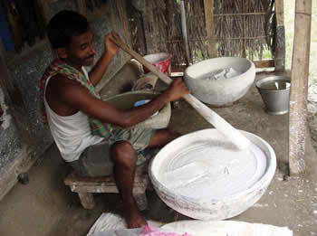
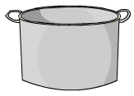
চুনের পানি কোন ধর্মী?
কিভাবে বোঝা যাবে?
চুনের পানিতে কি আছে?
লাল লিটমাস কাগজকে নীল করতে পারে কোন পদার্থ?
$$Ca{(OH)}_{2}$$

Slide 4
ক্ষার

Slide 5
শিখণফল
এই পাঠশেষে শিক্ষার্থীরা-
ক্ষারক কি বলতে পারবে।
ক্ষারক শনাক্ত করতে পারবে।
ক্ষার ও ক্ষারকের মধ্যে সম্পর্ক চিহ্নিত করতে পারবে।

Slide 6
সাধরনত ধাতুর অক্সাইড/হাইড্রোক্সাইডকে ক্ষারক বলে। যেমনঃ NaO/NaOH
যে সকল রাসায়নিক পদার্থ লাল নীল লিটমাস কাগজকে নীল করে তাদেরকে আমরা ক্ষারক বলি।
ক্ষারকের যেগুলো পানিতে দ্রবীভুত হয় সে গুলোকে আমরা ক্ষার বলি।

Slide 7
নিচের বিক্রিয়াটি লক্ষ্য কর
NaOH Na⁺ + OH⁻
H₂O
NaOH
পানি, H₂O
Na⁺
OH⁻
অনুরুপভাবে যে সমস্ত রাসায়নিক পদার্থে O ও H পারমানু আছে এবং পানিতে OH⁻ আয়ন তৈরি করে সে সমস্ত পদার্থই ক্ষারক। যেমন - KOH

Slide 8
ছকটি লক্ষ্য করে নিচে প্রশ্নের উত্তর দাও
রাসায়নিক সংকেত | পানিতে দ্রবীভূত/ দ্রবীভূত নয় | ক্ষারক/ক্ষার
NaOH | পানিতে দ্রবীভূত | ক্ষারক এবং ক্ষারও
KOH | পানিতে দ্রবীভূত | ক্ষারক এবং ক্ষারও
Al(OH)₃ | পানিতে দ্রবীভূত নয় | ক্ষারক কিন্তু ক্ষার নয়
CuO | পানিতে দ্রবীভূত নয় | ক্ষারক কিন্তু ক্ষার নয়
প্রশ্নঃ “সকল ক্ষার ক্ষারক কিন্তু সকল ক্ষারক ক্ষার নয়” ব্যাখ্যা কর।

Slide 9
ছকটি খাতায় লিখ
 | ক্ষার / ক্ষারক | পানিতে OH⁻ তৈরি করে
 | NaOH সোডিয়াম হাইড্রোক্সাইড | Na⁺ + OH⁻
 | KOH পটাসিয়াম হাইড্রোক্সাইড | K⁺ + OH⁻
 | Ca(OH)₂ ক্যালসিয়াম হাইড্রোক্সাইড | Ca²⁻ + OH⁻
 | NH₄OH অ্যামোনিয়াম হাইড্রোক্সাইড | NH₄⁺ + OH⁻

Slide 10
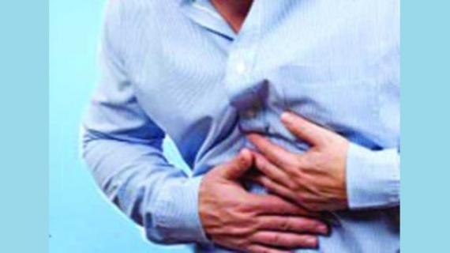
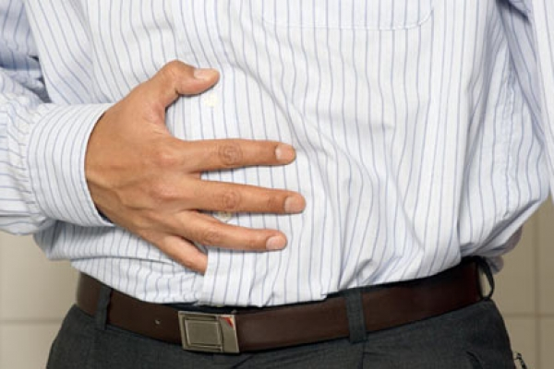
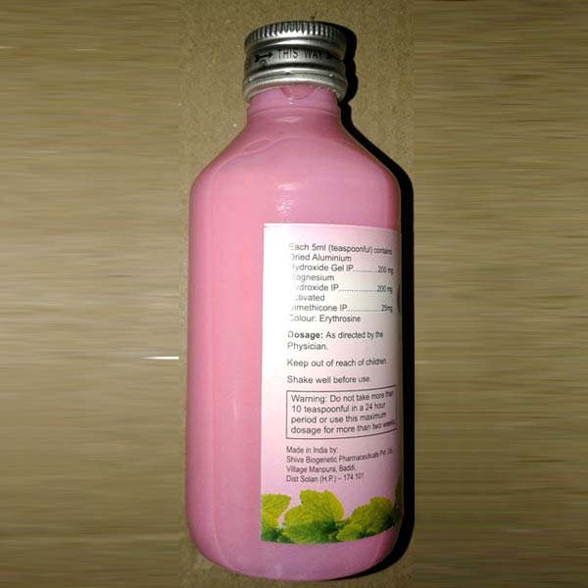
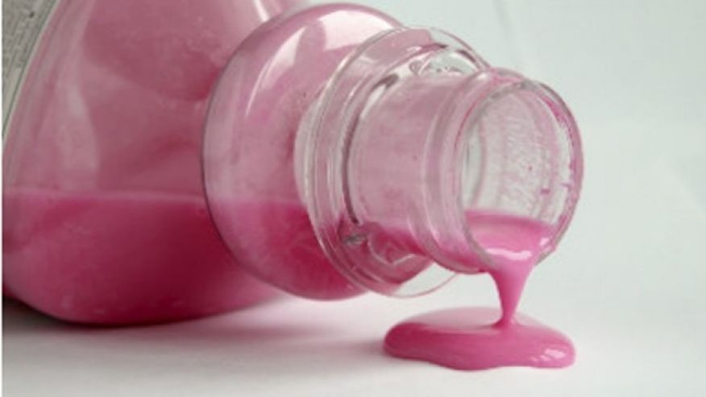
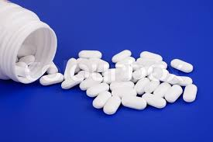
এন্টাসিড ঔষধ
সাসপেনশন
ট্যাবলেট

Slide 11
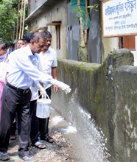
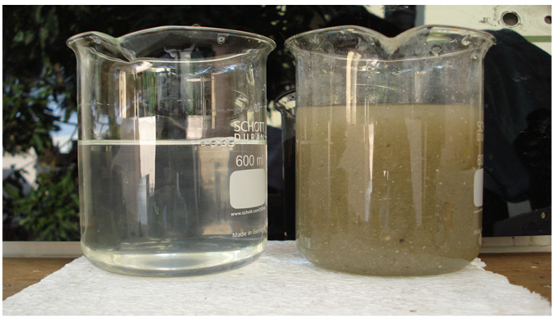
ক্ষারক
শুকনো ক্যালসিয়াম হাইড্রোক্সাইড + ক্লোরিন গ্যাস ব্লিচিং পাউডার
Ca(OH)₂ + Cl2 Ca(OCl)Cl

Slide 12
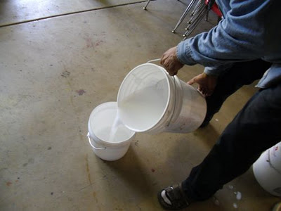
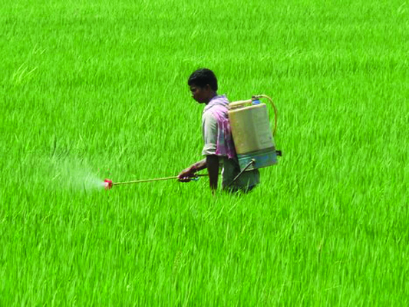
Cao + H2O
চুন + পানি
Ca(OH)2
চুনের পানি
Ca(OH)2
লাইম ওয়াটার
ক্যালসিয়াম হাইড্রোক্সাইডের পাতলা দ্রবণ
হোয়াইট ওয়াশ
পোকামাকড় দমন

Slide 13
দলীয় কাজ
আমাদের প্রতিদিনের ব্যবহৃত কয়েকটি ক্ষারকের নাম লিখ।

Slide 14
মূল্যায়ন
ক্ষার কী?
ক্ষারক কী ?
একটি ক্ষারের সংকেত লিখ ?
একটি ক্ষারকের সংকেত লিখ?

Slide 15
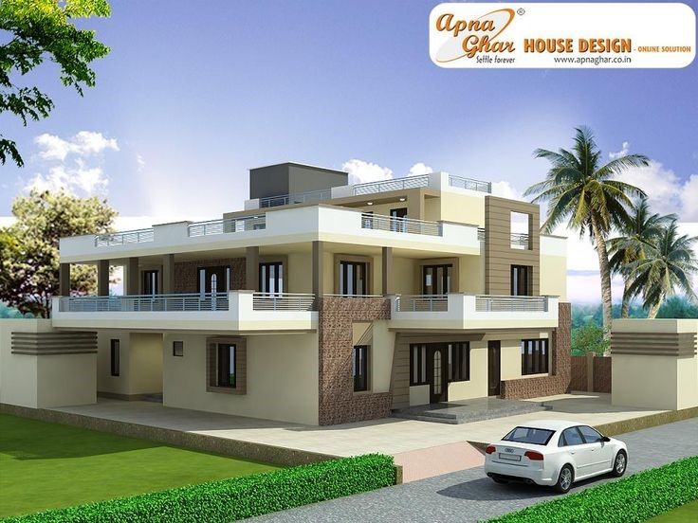
বাড়ীর কাজ
আমাদের প্রতিদিনের ব্যবহৃত কয়েকটি ক্ষারকের ব্যবহার লিখ।

Slide 16
ধন্যবাদ

